Slide 1
Современный поэт как мультимедийная фигура:
трансформация репрезентации и личной мифологии поэта в ситуации распространения видеозаписей авторского чтения

Slide 2
Объект исследования: корпус текстов, магнитофонных записей и видеозаписей выступлений русских поэтов (с 1960 года по настоящее время) Предмет исследования: трансформация репрезентации и личной мифологии поэта Рабочая гипотеза: тенденции перформативной эстетики поэтических выступлений, последующий процесс медиатизации поэзии и прагматика художественного дискурса определили трансформацию самоидентификации поэта, лишая фигуру автора ранее фиксированной онтологии Ключевой вопрос: Имела ли место фиксированная онтология и каким образом эстетика перформативности, прагматика художественного дискурса и технические средства (аудио и видео) формируют новые ориентиры субъектности поэта?

Slide 3
§19. Поэзия внутри мультимедийного целого
Поэзия. Учебник / Н.М. Азарова, К.М. Корчагин, Д.В. Кузьмин, В.А. Плунгян и др. – М.: ОГИ, 2016. – 886 с.

Slide 4
«Мультимедиа — средство «предоставления информации с помощью объединения множества воспринимаемых человеком сред (аудиальное, визуальное и кинестетическое воздействие), управляемых интерактивным программным обеспечением» Деникин А.А. Мультимедиа и искусство: от мифов к реалиям, 2013.
Поэзия и музыка
Поэтический перформанс
Поэзия и живопись
Поэзия и архитектура
Поэзия и фотография
Поэзия и театр
Поэзия и кино
Поэзия в связи с изменением технических средств
Поэтическая книга как искусство
Мультимедийное целое - синоним «многосредовости», но не формально включающей в себя институциолизированные виды искусства, а функциональное определение современных художественных и коммерческих практик, к которым обращаются поэты

Slide 5
Проблемы и положения, позволяющие сформулировать релевантное в отношении современной поэзии понятие мультимедийной фигуры поэта:
прагматика художественного дискурса
эстетика перформативности
медиатизация поэзии
онтология фигуры поэта – это ассамбляж
трансформация как предмет теории ассамбляжа
личная мифология как часть репрезентации поэта и индивидуальная художественная стратегия (инструмент субъектности)
расширение публичной сферы литературного труда: от модальности к мультимодальности авторского чтения
поворот к распаду: от «эктропического» пространства к «энтропийной» атмосфере поэзии (В.Н. Топоров)

Slide 6
Автор и печатные медиа (репрезентативно-символический способ описания) Автор существует согласно появлению текста и связанных с ним практик печатных медиа
Поэтический субъект
Обширный нструментарий автора, формирующий образ того, кто говорит в поэзии
Возникает во время чтения и не существует вне текста
Фигура автора (поэта)
автор –творец (демиург)
иерархическая «триада» М.М. Бахтина биографический, первичный, вторичный автор (герменевтика)
автор – писатель (Р. Барт «Смерть автора»
«автор есть способ группировки текстов» (М. Фуко. Что такое автор?, 1969) (постструктурализм)

Slide 7
, Автор и новые медиа (теория ассамбляжа как способ описания)
поэт и техника (момент использования) – отношение живое / неживое и субъект / объект
постгуманизм, STS, спекулятивный реализм / ООО или теория ассамбляжа?
к самоорганизации способны не только живые системы. Именно в процессах самоорганизации, граница между живым и неживым стирается
перераспределение жизни через процессы самоорганизации
Фигура поэта – это компонент ассамбляжа самоорганизующихся живых и неживых систем, агентами которых, являются как действующий субъект – поэт, так и техника в качестве автономного соучастника комбинаторных процессов самоорганизации

Slide 8
Характеристика ассамбляжа (DeLanda)
социальные объекты (entities) лучше всего анализировать при помощи их индивидуальных компонентов
две оси / измерения: материально-выразительная ось (material-expressive axis) – определяет вариативные роли компонентов; ось территориализации / детерриториализации – раскрывает процессы в которых компонент участвует
компонент является самосущным (self-subsistent) и могут «отключаться» от одного ассамбляжа и «подключаться» к другому, не теряя своей идентичности
компоненты определяются отношениями экстериорности, то есть их «роль» в рамках более крупной сборки не то, что определяет их (это было бы отношение интериорности)
третья ось определяется процессами, в которых специализированные средства выражения – expressive media (genetic / linguistic resources) вмешиваются в «кодирование /декодирование» (coding / decoding) ассамбляжа

Slide 9
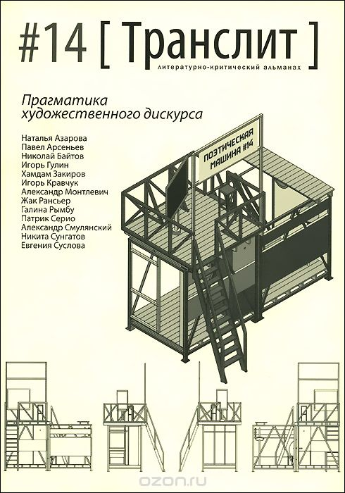
Лингвистическая прагматика и неориторика
Возвращение к диссертации Ж-Ф. Лиотара «Дискурс, фигура» (1971) в работах Алена Бадью, Рэя Брасье, Жака Рансьера, Бернара Стиглера, а также исследователей риторики Дианы Дэвис, Сидни Добрин, Томаса Кента и Виктора Витанза
Литературоведение, изменившее литературу (Т. Иглтон) Лингвистическая прагматика и теория речевых актов как социальный институт: прагматика поэтического дискурса, эстетика перформативности и «перформативный сдвиг» (А. Юрчак»

Slide 10
Репрезентация и личная мифология в перспективе философии, социальной психологии, социологии и медиаэкологии
герменевтический способ описания:
Нарративная идентичность (П. Рикер, А. Макинтайр, Ч. Тейлор, Р. Рорти)
Жизнь как личный нарратив (С. Томпкинс, Дж. Брунер, Д. МакАдамс, Т. Сарбин)
лингвопрагматический и дискурсивный способ описания:
Теория перформативной идентичности: от Дж. Батлер к Р. Брубейкеру
медиаэкологический способ описания техники, участвующей в формировании условий человеческой деятельности:
Медиа влияют на человека вне зависимости от того какое сообщение передается (Г. Иннис, У. Онг, Н. Постман, Ж. Элюль, М. Фуллер и др.)
Индивидуальная мифология Х. Зеемана: институциализация нарративной идентичности в искусстве (Documenta V, 1972)

Slide 11
Gray J., Johnson D., (eds) A Companion to Media Authorship, John Wiley & Sons, Inc, 2013

Slide 12
Видео в фокусе визуальной антропологии и визуальной социологии
Buckingham D., Wille, R. Video Cultures: Media Technology and Everyday Creativity. London: Palgrave Macmillan, 2009
Kissmann, U. (ed.) Video Interaction Analysis, Frankfurt: Peter Lang, 2009; Mondada L., Video Recording as the Reflexive Preservation and Configuration of Phenomenal Features for Analysis in Knoblauch, H., Schnettler, B., Raab, J., and Soeffner, H. (eds.) Video analysis -Methodology and Methods: Qualitative Audiovisual Data Analysis in Sociology. Frankfurt: Peter Lang, 2006
Lemke J. Video epistemology in and outside the box, 2009 (концепция «attentional worlds»)

Slide 13
Трансформация как предмет теории ассамбляжа. Страты трансформации
трансформация – это «variable repetition»? (DeLanda)
парадигмальное понимание трансформации (преобразование объекта до полного его изменения)
трансформация как вариативное (нестабильное) повторение «страт» ассамбляжа
Репрезентация и личная мифология – страты осмысленной целостности
модальность / мультимодальность авторского чтения (Г. Кресс)
поворот к распаду: от «эктропического» пространства к «энтропийной» атмосфере поэзии (В.Н. Топоров; media authorship)

Slide 14
Силовые линии и ключевые явления
Эстрадная поэзия
«Магнитииздат» и магнитофикация в СССР
Московский концептуализм и любительское кино СССР
Фестивальная культура 1990-2000-ых годов: от феномена клубной литературной жизни к поэтическому слэму
Видеопоэзия и саунд-поэзия: новые литературные гибриды в век мультимедийного выражения (M. Cornis-Pope)

